Slide 1

AMEE 52nd International Conference
prepAIred
Intelligent System for Interview Preparation and Simulation
Vasil Ganev

Slide 2
Motivation & Problem Statement
> Interviews remain one of the most stressful and poorly-prepared-for stages of recruitment
> Most candidates rely on static resources: text guides, question lists, and peer mock sessions
> Existing platforms offer limited AI involvement - typically only question suggestions
> There is no widely accessible solution combining question generation, answer evaluation,
- and real-time voice-based simulation within a single system
> The gap: personalised, multi-modal, AI-driven preparation at scale
Notes:
Интервютата остават един от най-стресиращите и лошо подготвени етапи от набирането на персонал
Повечето кандидати разчитат на статични ресурси: текстови ръководства, списъци с въпроси и симулативни сесии с колеги
Съществуващите платформи предлагат ограничено участие на ИИ - обикновено само предложения за въпроси
> Няма широкодостъпно решение, което да комбинира генериране на въпроси, оценка на отговорите,
> Разликата: персонализирана, мултимодална, задвижвана от изкуствен интелект подготовка в голям мащаб

Slide 3
Project Objectives
> Design a full-stack application for end-to-end interview preparation
> Integrate multiple large language models
> Generate role-specific questions grounded in the STAR interview methodology
> Provide automated, per-answer evaluation with scoring and feedback
> Implement a real-time voice simulation module for mock interview practice
> Expose a statistics dashboard for tracking progress over multiple sessions
Notes:
Проектирайте пълнофункционално уеб приложение за цялостна подготовка за интервюта
> Интегриране на множество големи езикови модели
> Генерирайте специфични за ролята въпроси, основани на методологията за интервюта STAR
> Осигурете автоматизирана оценка на всеки отговор с точкуване и обратна връзка
> Внедрете модул за симулация на глас в реално време за симулация на интервюта
> Отворете табло за статистика за проследяване на напредъка в рамките на няколко сесии

Slide 4
System Architecture
Presentation Layer
React 18 + TypeScript | Kendo UI component library | Tailwind CSS | React Query
API Layer
ASP.NET Core 9 Web API | RESTful endpoints | JWT + Refresh Token authentication
Service Layer
Domain services: Interview, Session, AI, User, ProfilePicture, File, Auth
Data Layer
Entity Framework Core | Repository pattern | MS SQL Server
External
OpenAI GPT-4 | Anthropic Claude 3 | Google Gemini | ElevenLabs Voice AI

Slide 5
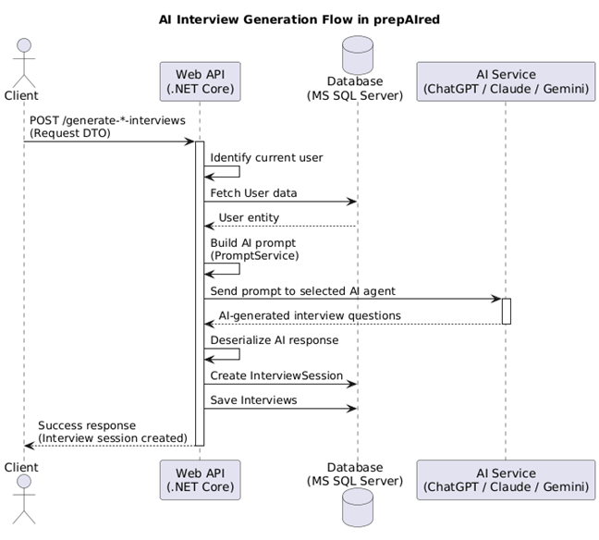
Interview Modules
> HR Interview - behavioral and competency-based questions
- Questions follow STAR: Situation, Task, Action, Result structure
- Configurable soft-skill focus areas and contextual scenarios
- Single-choice, multiple-choice, and open-ended question types
> Technical Interview - position and position-related questions
- Role-specific question sets aligned to seniority level
- Code comprehension, design patterns, and algorithmic reasoning
> Mock Interview - live voice conversation via ElevenLabs
- Real-time speech synthesis and transcription
- Conversational agent simulates an actual interviewer
Notes:
- Configurable soft-skill focus areas and contextual scenarios
Конфигурируеми фокусни области на меки умения и контекстуални сценарии
Видове въпроси с единичен избор, с избираем отговор и с отворен отговор
- Специфични за ролята въпроси, съобразени с нивото на старшинство
- Разбиране на код, дизайнерски модели и алгоритмично мислене
гласов разговор на живо чрез ElevenLabs
- Синтез и транскрипция на реч в реално време
- Разговорният агент симулира действителен интервюиращ

Slide 6
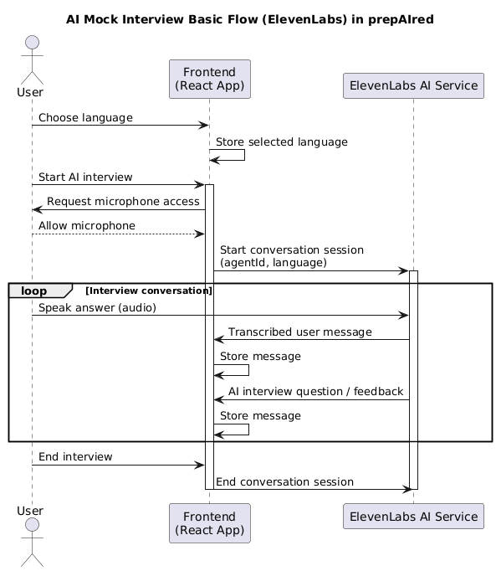
AI-Driven Evaluation Engine
> Each submitted answer is sent to the selected LLM with structured evaluation instructions
> Scoring scale: 1 (poor) to 10 (excellent) - consistent across all providers
> The model returns per-answer feedback aligned to the original competency area
> SelectedAnswer field is cross-validated against the request index to prevent mismatches
> Evaluated results are persisted to the database and surfaced in the statistics dashboard
> Aggregate session score is calculated from individual question scores
Notes:
Всеки подаден отговор се изпраща до избрания LLM със структурирани инструкции за оценка
> Скала за оценяване: от 1 (лошо) до 10 (отлично) - еднаква за всички доставчици
> Моделът връща обратна връзка за всеки отговор, съобразена с оригиналната област на компетентност
> Полето SelectedAnswer се проверява кръстосано спрямо индекса на заявката, за да се предотвратят несъответствия
> Оценените резултати се запазват в базата данни и се показват в таблото за статистика
> Общият резултат за сесията се изчислява от резултатите от отделните въпроси

Slide 7
Statistics & Analytics Dashboard
> Performance over time - line chart tracking average session scores across dates
> Interview distribution by position - bar chart showing role frequency
> Programming language coverage - chart of technical interview language spread
> Detailed session grid - sortable, filterable table of all past sessions
> Session activity log - timeline of recent preparation actions
> Profile statistics card - total sessions, average score, highest score, streak

Slide 8
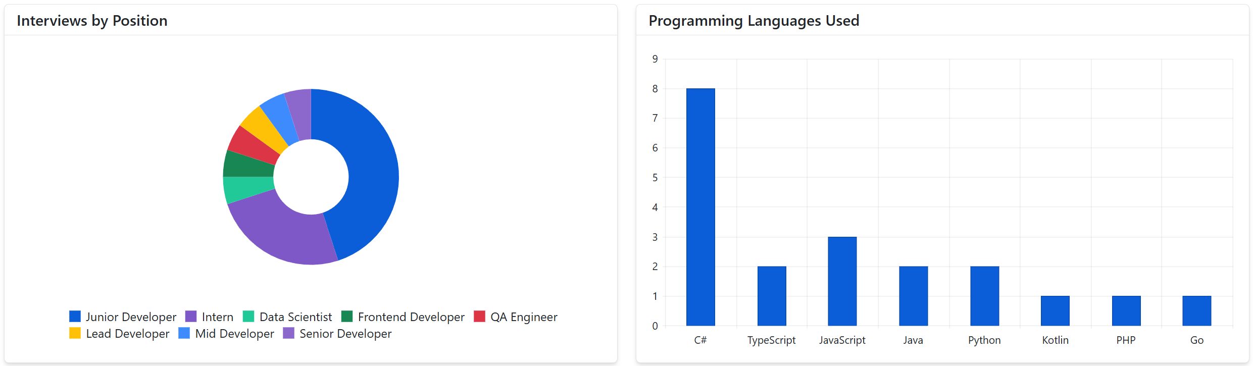
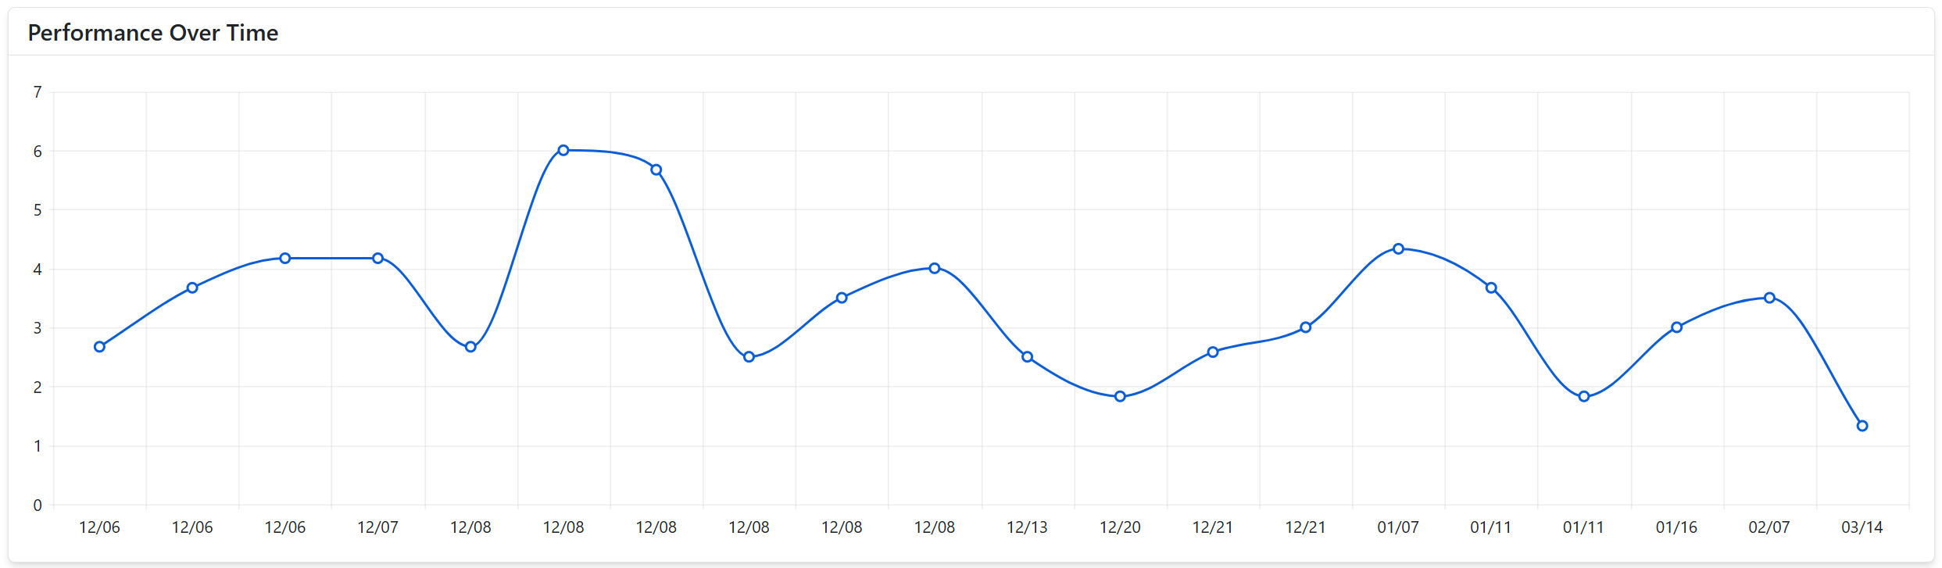

Slide 9
Conclusion & Future Work
> prepAIred delivers a cohesive, AI-powered interview preparation experience
> The multi-provider architecture isolates the application from any single model vendor
> STAR-based prompt engineering yields structured, actionable interview content
> Voice simulation closes the gap between text-based preparation and real interviews
> Future directions:
- Resume parsing - auto-populate question topics from an uploaded CV
- Adaptive difficulty - adjust question complexity based on prior session scores
- Mobile application - native iOS/Android client for on-the-go practice
Notes:
prepAIred предоставя сплотено, задвижвано от изкуствен интелект преживяване при подготовка за интервюта
> Многопровайдерската архитектура изолира приложението от всеки един доставчик на модел
> Базираното на STAR инженерство осигурява структурирано и приложимо съдържание за интервюта
> Гласовата симулация запълва разликата между текстовата подготовка и реалните интервюта
- Разбор на автобиография - автоматично попълване на теми за въпроси от качена _{CV}
- Адаптивна трудност - коригирайте сложността на въпросите въз основа на резултатите от предишни сесии
- Мобилно приложение - вграден iOS/Android клиент за практика в движение

Slide 10



